Slide 1

我的发现
lì shàn
历（日历） 扇（电扇）
gòng què
贡（贡献） 确（正确）
kěn chóu
肯（肯定） 愁（发愁）

Slide 2
我会认
历贡肯扇确愁

Slide 3

我会填
dōu
我们大家（ ）喜欢打雪仗。
dū
我和爸爸爬上了天（ ）峰。
都
都
我发现要填地字……

Slide 4
日积月累
健康的身体 羡慕的眼光
寒冷的北风 遥远的地方
心爱的裙子 火红的太阳

Slide 5
（ ）的花朵 （ ）的队伍
（ ）的草坪 （ ）的学生
（ ）的小鸟 （ ）的小桥
（ ）的山峰 （ ）的小猫

Slide 6
我会填
我在操场上捡到一枝钢笔（。 ）
阿英是苗族小姑娘（ ）
李华今天怎么没来上课（ ）
我多想有一枝马良的神笔呀（ ）

Slide 7
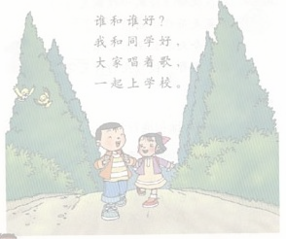
谁和谁好
谁和谁好？ 谁和谁好？
藤和瓜好， 白云和风好，
它们手拉手， 风往哪里刮，
不吵也不闹。 云往哪里跑。
谁和谁好？ 谁和谁好？
蜜蜂和花好， 我同学好，
蜜蜂来采蜜， 大家唱着歌，
花儿仰脸笑。 一起上学校。

